Slide 1
DEPARTAMENTO DE CIENCIAS DE LA TIERRA Y LA CONSTRUCCIÓN
CARRERA DE INGENIERÍA CIVIL
TEMA:
ANÁLISIS DE ESPECIES ORGÁNICAS E INORGÁNICAS DEL SISTEMA HIDROGRÁFICO DEL RÍO AMBI, A TRAVÉS DE MODELOS UNIDIMENSIONALES Y GEOESTADÍSTICOS
AUTORES: ANDRADE ROSERO, VALERIA ALEXANDRA
PIEDRA LEÓN, PABLO ANDRÉS
DIRECTOR: ING. CARRERA VILLACRÉS, DAVID VINICIO, PhD.
SANGOLQUÍ - 2017

Slide 2
1. INTRODUCCIÓN
El sistema Hidrográfico del río Ambi fue objeto de estudio desde el año 2014 por parte del GICA de la Universidad de las Fuerzas Armadas-ESPE, en donde se determinaron parámetros inorgánicos y climáticos de la zona.
La escasa información que se tiene sobre los cuerpos de agua y su calidad reflejados en los niveles de concentraciones orgánicas e inorgánicas, puede determinar el deterioro del nivel de vida de las poblaciones que utilizan dichas aguas para actividades especialmente agrícolas.
El proyecto de investigación está alineado al Plan Nacional del Buen Vivir, en donde se recalca la importancia de mejorar la calidad de vida de la población y garantizar los derechos de la naturaleza promoviendo la sostenibilidad ambiental, territorial y global.
La influencia de Yachay con la destinación de 1.000 has para el desarrollo de la agricultura experimental y agroindustrial conllevó el manejo de información hidráulica, hidrológica, meteorológica y de calidad de aguas de la subcuenca del río Ambi.

Slide 3
2. OBJETIVOS
Objetivo general:
Realizar un análisis de las concentraciones de parámetros orgánicos e inorgánicos a través de modelos unidimensionales y geoestadísticos, con el fin de proponer un plan de manejo del recurso agua en el sistema hidrográfico del río Ambi.

Slide 4
2. OBJETIVOS
Objetivos específicos:
Medir especies orgánicas e inorgánicas en el sistema hidrográfico del río Ambi a través del muestreo del agua en dos épocas representativas del año (lluvias y estiaje).
Realizar una modelación unidimensional (hidrológica, hidráulica y de calidad de agua) utilizando los programas HEC-HMS y HEC-RAS.
Realizar un análisis multitemporal de las variables principales para observar el cambio en su comportamiento a través del tiempo.
Realizar un análisis geoestadístico de las principales variables para predecir sus valores en puntos no muestreados.
Realizar una propuesta de manejo del recurso agua de acuerdo a los potenciales usos del río Ambi, principalmente en actividades de riego.

Slide 5
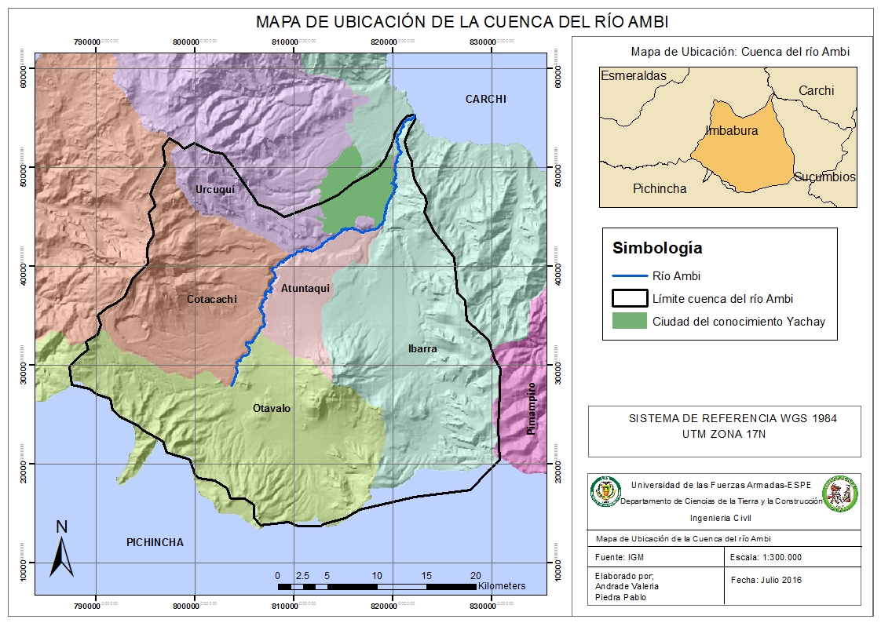
3. ÁREA DE ESTUDIO
Mapa de ubicación de la cuenca del río Ambi
Fuente: IGM
Elaboración: Autores
Área=1129.8km²

Slide 6
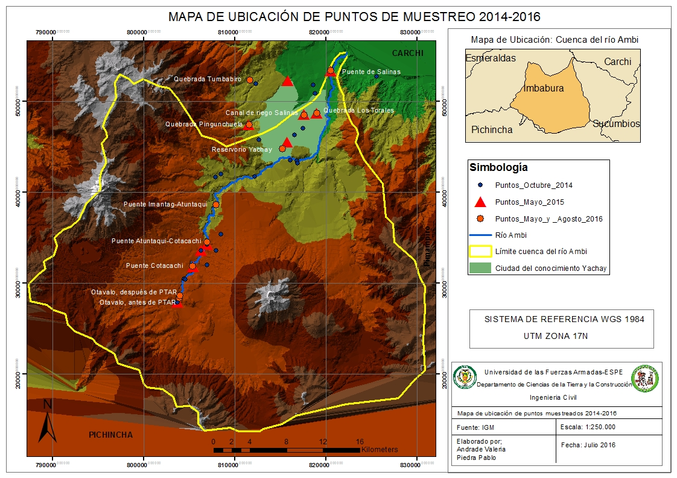
4. MUESTREO Y ANÁLISIS DE AGUA
Mapa de ubicación de puntos de muestreo
Fuente: IGM
Elaboración: Autores

Slide 7
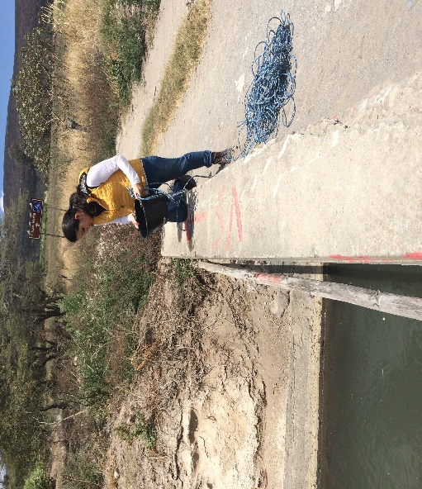
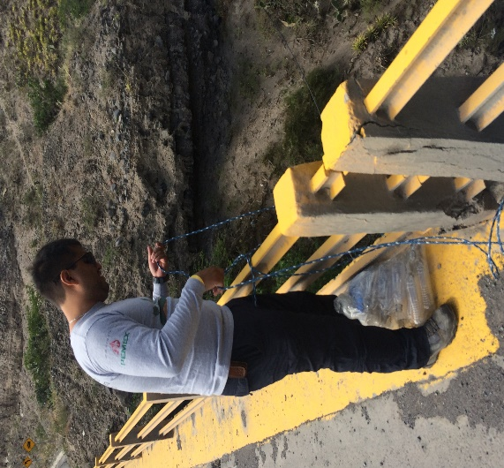
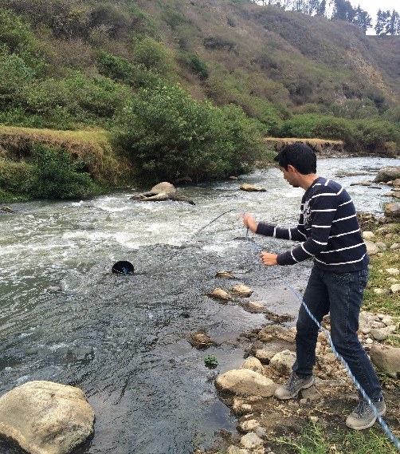
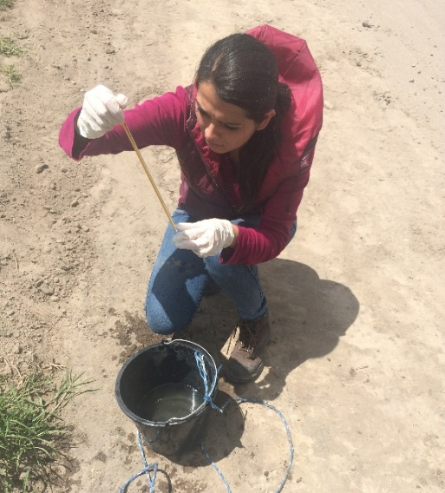
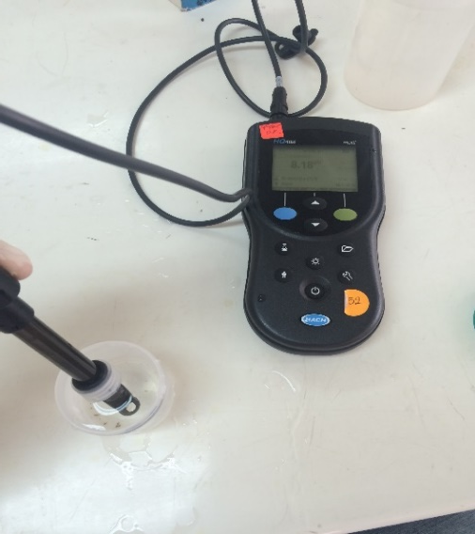
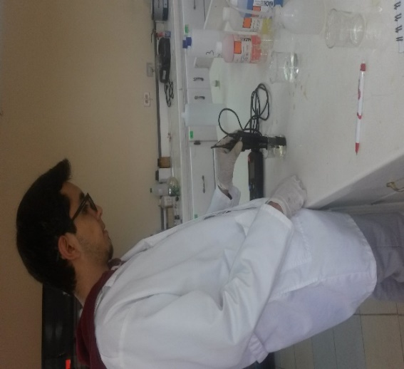
4. MUESTREO Y ANÁLISIS DE AGUA
Toma de muestras en el río Ambi
Toma de muestras en canales de riego
Toma de muestras en puentes sobre el río Ambi
Medición de temperatura en campo
Medición de pH
Multiparamétrico para CE

Slide 8
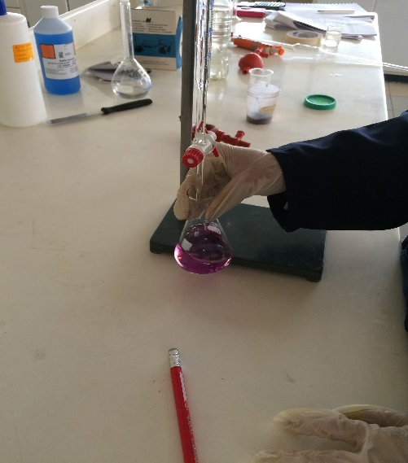
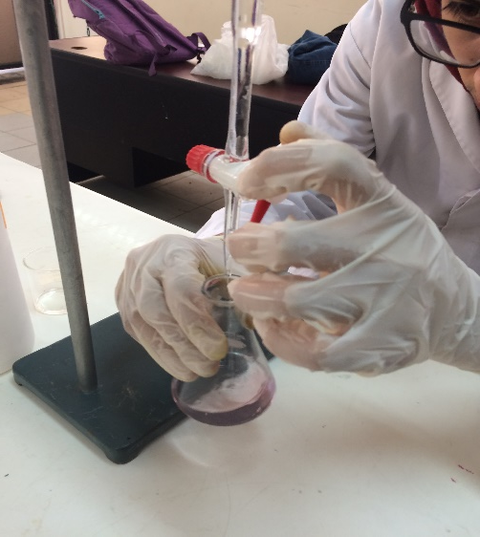
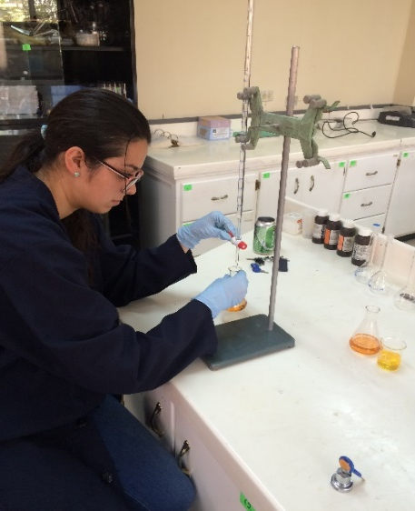
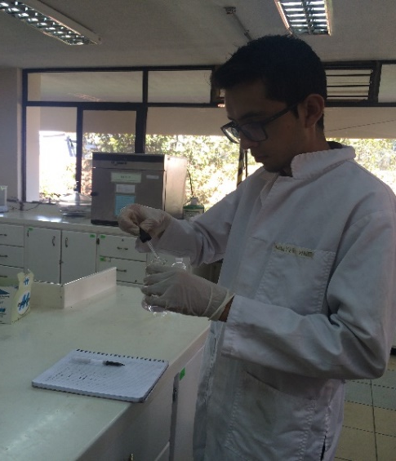
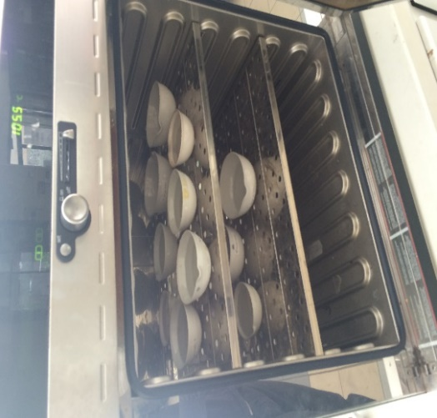
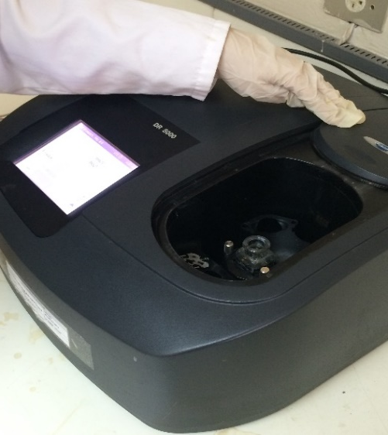
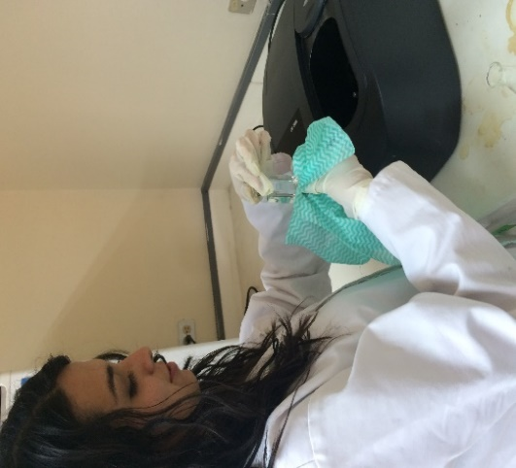
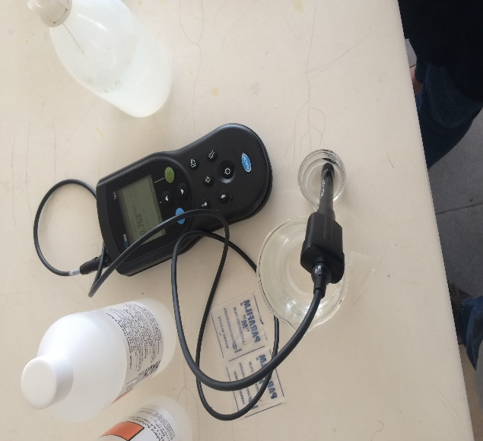
4. MUESTREO Y ANÁLISIS DE AGUA
Medición de la dureza por titulación
Medición de calcio por titulación
Medición de cloruros por titulación
Alcalinidad (carbonatos y bicarbonatos)
Ensayo de sólidos totales (ST, STD, SST, RSC)
Medición de sulfatos
Medición de fosfatos
Medición de nitratos

Slide 9
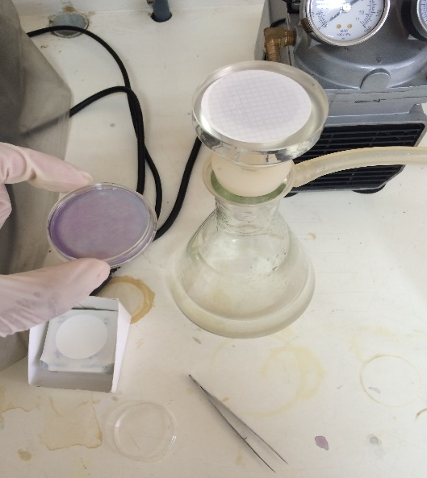
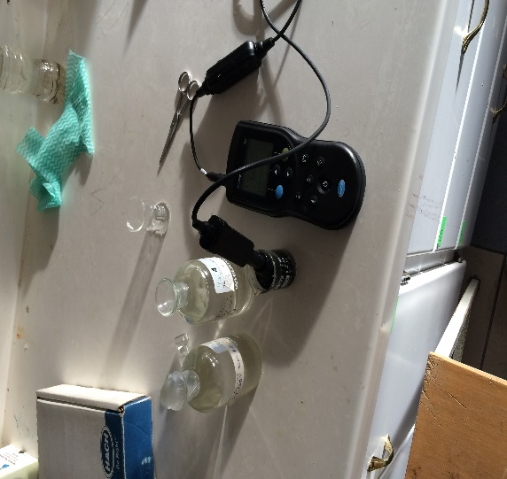
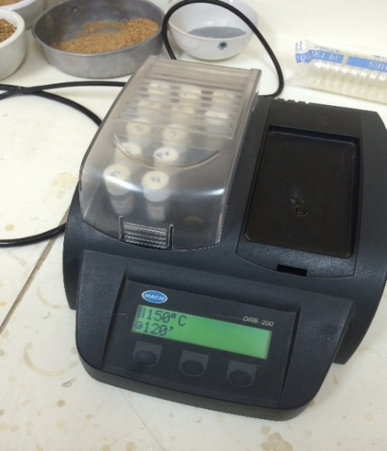
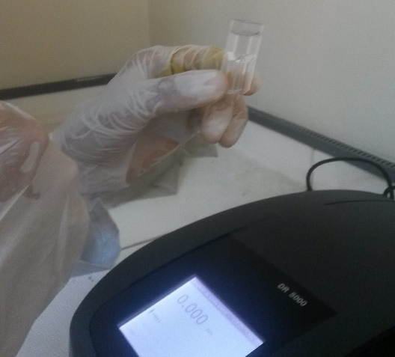
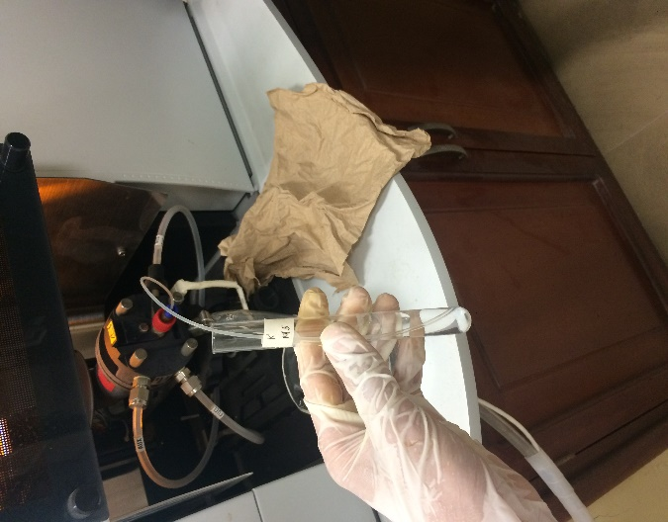
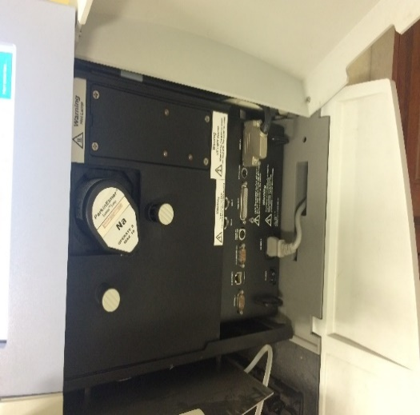
4. MUESTREO Y ANÁLISIS DE AGUA
Medición de coliformes fecales
Medición de OD para calcular DBO
Incubación de viales para medir DQO
Medición de boro
Medición de potasio
Medición de sodio

Slide 10
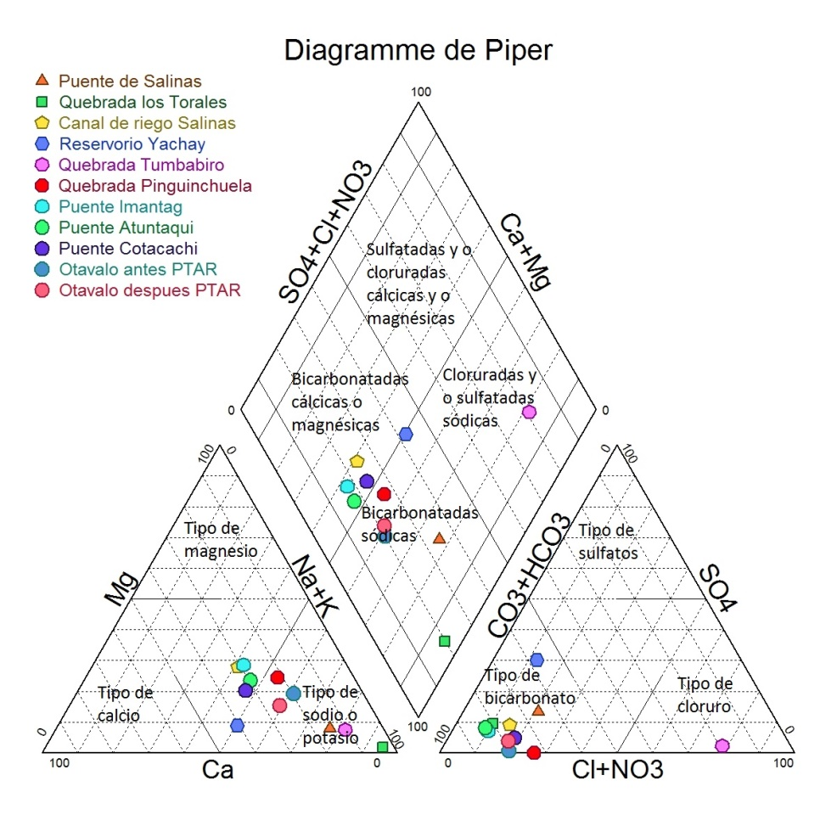
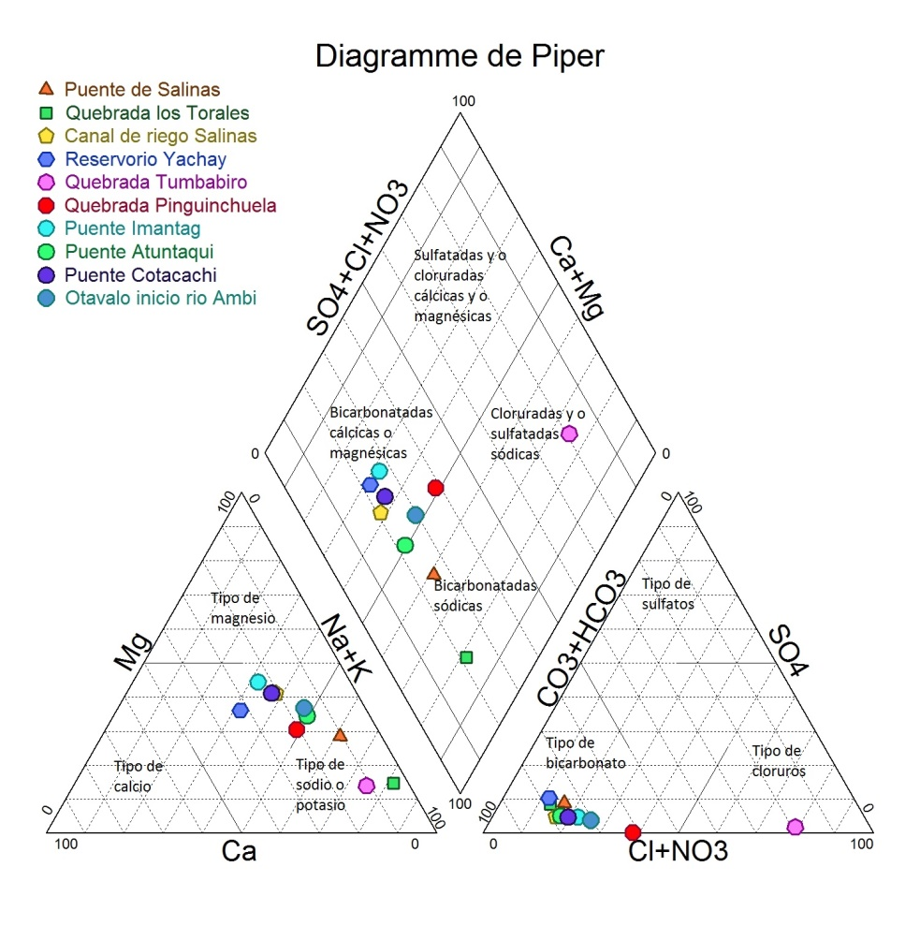
5. CONCENTRACIONES INORGÁNICAS
Muestreo Mayo 2016
Muestreo Agosto 2016
Altos contenido de bicarbonatos en agua puede ser perjudicial, al combinarse con el calcio y el magnesio como es el caso del tipo de aguas del río Ambi, la precipitación del calcio y el magnesio en el suelo aumentan la cantidad de sodio incrementando así también el valor del RAS y la alcalinización y aumento de pH (Martinez L. , 2009).

Slide 11
6. CONCENTRACIONES ORGÁNICAS
No | DESCRIPCION | OD (mg/l) |  | DBO₅ (mg/l) |  | DQO (mg/l) |  | DBO₅ /DQO
 |  | mayo 2016 | agosto 2016 | mayo 2016 | agosto 2016 | mayo 2016 | agosto 2016 | mayo 2016 | agosto 2016
1 | Puente de salinas | 6.14 | 5.27 | 22.18 | 34.16 | 41 | 61 | 0.54 | 0.56
2 | Hacienda Yachay , Quebrada los Torales, puente hidrogeologico, ojo de agua | 6.03 | 5.48 | 4.26 | 5.88 | 7 | 9 | 0.61 | 0.65
3 | Yachay, Canal de riego Salinas | 8.39 | 6.73 | 13.91 | 21 | 25 | 37 | 0.56 | 0.57
4 | Yachay, Reservorio Yachay | 11.42 | 7.29 | 9.46 | 14.94 | 13 | 24 | 0.73 | 0.62
5 | Tumbabiro,quebrada Tumbabiro | 7.71 | 6.90 | 11.88 | 17.1 | 19 | 28 | 0.63 | 0.61
6 | Quebrada Pinginchuela | 6.96 | 6.78 | 8.96 | 13.62 | 14 | 20 | 0.64 | 0.68
7 | Rio Ambi, Puente Imantag Atuntaqui | 6.75 | 6.14 | 14.67 | 21.9 | 28 | 43 | 0.52 | 0.51
8 | Rio Ambi, Puente Atuntaqui Cotacachi | 6.81 | 6.02 | 14.10 | 22.68 | 26 | 45 | 0.54 | 0.50
9 | Cotacachi Rio Ambi, puente Cotacachi | 7.09 | 5.98 | 15.87 | 22.32 | 36 | 49 | 0.44 | 0.46
10 | Otavalo, inicio rio Ambi, antes de PTAR | 7.17 | 6.22 | 14.64 | 19.5 | 29 | 39 | 0.50 | 0.50
CF (UFC/100ml)
mayo 2016 | agosto 2016
15600 | 20400
250 | 1300
500 | 2000
1800 | 4300
300 | 950
200 | 1100
2600 | 4900
2200 | 4200
2000 | 3900
800 | 3500
La relación de valores de DBO₅ y DQO varía de acuerdo a los componentes asociados a la materia orgánica en degradación, para aguas domésticas la relación DBO₅/DQO es 0.4 a 0.8 mientras que para aguas estabilizadas biológicamente la relación es menor a 0.12 (Romero Rojas, J., 1999)

Slide 12
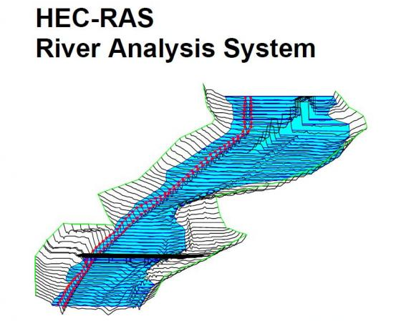
7. MODELOS UNIDIMENSIONALES
MODELO HIDRÁULICO Y DE CALIDAD
Se utilizó el software libre HEC -RAS, la modelación hidráulica permitió establecer las condiciones del flujo a lo largo de los cauces, definiendo variables importantes como: alturas de agua, velocidad y tiempos de flujo, además de ser el requisito indispensable para realizar la simulación de análisis de calidad de agua.
Para la realización del modelo hidráulico y posteriormente el modelo de calidad se requirió de distintos datos de entrada como fueron las secciones transversales del río, el coeficiente de rugosidad, los caudales del río, caudales sanitarios y parámetros de calidad de las aguas medidos como oxígeno disuelto, DBO, DQO, nitratos fosfatos entre otros parámetros.
Fuente: USACE

Slide 13
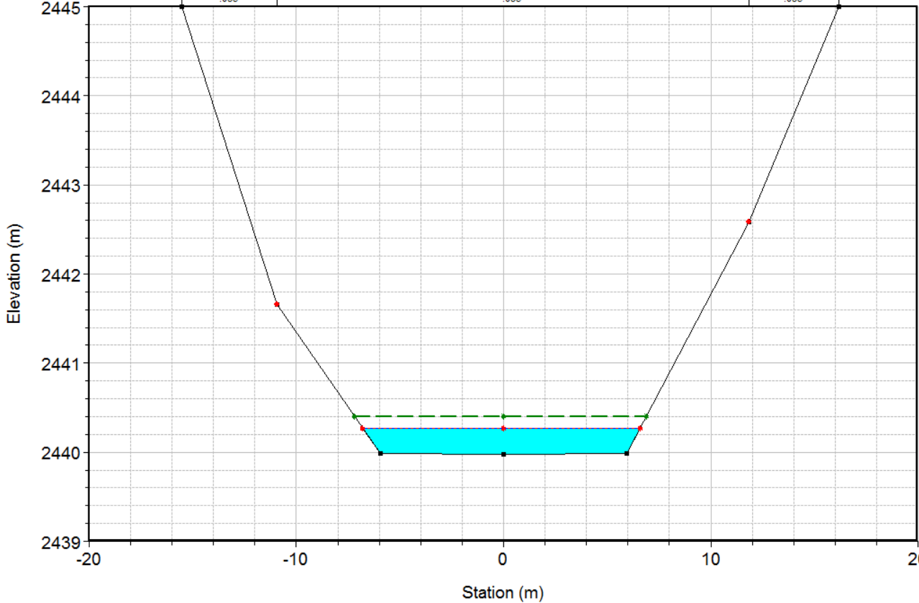
7. MODELOS UNIDIMENSIONALES
MODELO HIDRÁULICO Y DE CALIDAD
SECCIONES TRANSVERSALES
Se utilizó el software CIVIL 3D, en donde a partir de la topografía a lo largo del cauce del río Ambi obtenido del IGM a una escala de 1:5000 con curvas de nivel cada 5m, se obtuvo una superficie topográfica con la que se pudo trazar secciones transversales cada 500 m de longitud.
Sección trazada por software
Sección corregida
Gráficas de secciones transversales HEC-RAS
Elaboración: Autores

Slide 14
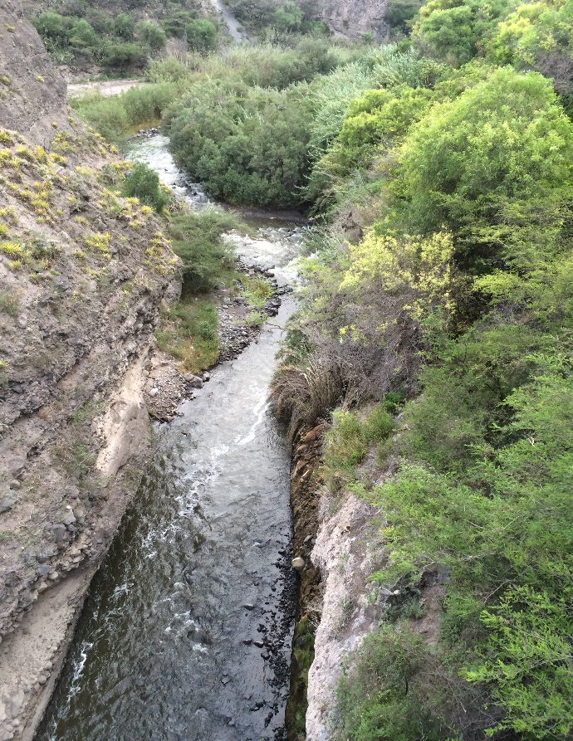
7. MODELOS UNIDIMENSIONALES
MODELO HIDRÁULICO Y DE CALIDAD
COEFICIENTE DE RUGOSIDAD
El valor del coeficiente “n” es muy variable y depende de una cantidad de factores como la rugosidad de la superficie, vegetación, irregularidades del cauce, alineamiento del canal, depósitos y socavaciones, obstrucciones, tamaño y forma del canal, nivel y caudal, cambio estacional, material suspendido y transporte del fondo (Chow, Ven Te., 2004).
“η” según King, H.W. (1954)
η asumido = 0.035
Superficie | Condición de las paredes
 | Buena | Regula | Mala
En tierra, rectos y uniformes | 0.020 | 0.0225 | 0.025
En roca, lisos y uniformes | 0.030 | 0.033* | 0.035
En roca, con salientes, sinuosos | 0.040 | 0.045
Sinuosos de escurrimiento lento | 0.025* | 0.0275 | 0.030
Dragados en tierra | 0.0275* | 0.030 | 0.033
Lecho pedregoso, bordes de tierra y maleza | 0.030 | 0.035* | 0.040
Plantilla de tierra, taludes ásperos | 0.030* | 0.033* | 0.035
“η” según Cowan
$$n=\left(n0+n1+n2+n3+n4\right)n5$$
Condiciones del Canal |  |  | Valores
Material | Tierra | n0 | 0.02
Grado de irregularidad | Menor | n1 | 0.005
Variaciones en la sección transversal del canal | Ocasional | n2 | 0.005
Efecto relativo de obstáculos | Despreciable | n3 | 0
Vegetación | Baja | n4 | 0.005-0.010
Grado de sinuosidad | Menor | n5 | 1
Río Ambi
Fuente: Autores

Slide 15
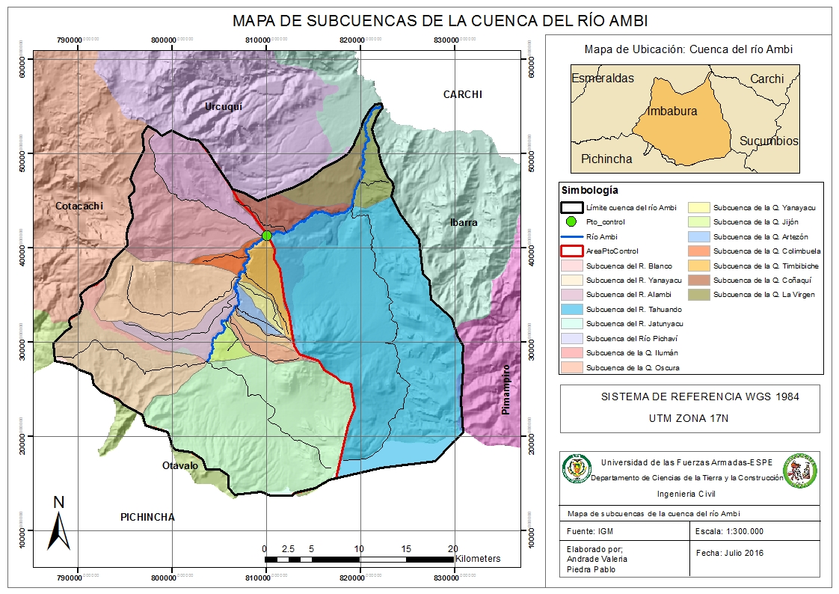
7. MODELOS UNIDIMENSIONALES
MODELO HIDRÁULICO Y DE CALIDAD
CAUDALES HIDRÁULICOS

Slide 16
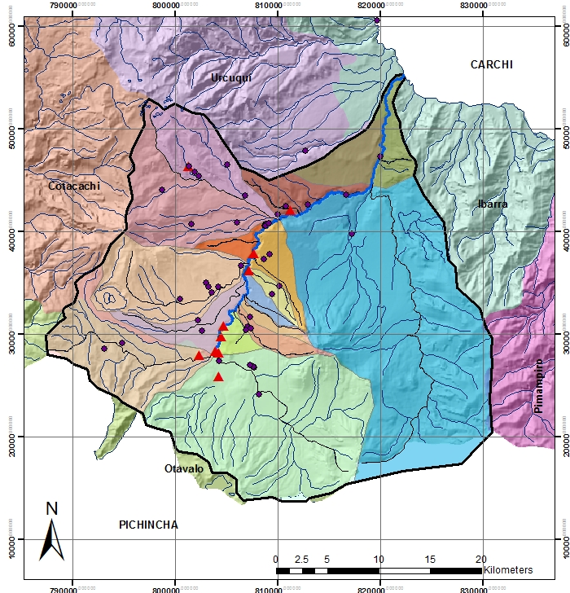
7. MODELOS UNIDIMENSIONALES
MODELO HIDRÁULICO Y DE CALIDAD
CAUDALES HIDRÁULICOS
Se partió de los caudales medidos en la estación hidrométrica Ambi DJ Cariyacu (H0023), con datos desde el año 1963 al año 2000 y del año 2014 al primer semestre del año 2015, de estos datos se obtuvieron los caudales mínimos, medios y máximos mensuales.
$$C=\frac{Q_{O}{10}^{6}}{31.71\overline{P}A}$$
Parámetro | P. Media (mm) | Área (km²) | Caudal (m³/s) | C
Caudal medio | 902.984 | 664.989 | 4.446 | 0.23
Caudal mínimo |  |  | 0.79 | 0.61
Caudal máximo |  |  | 11.64 | 0.04
Mapa de ubicación de desvíos de caudal
Fuente: SENAGUA
Elaboración: Autores

Slide 17
7. MODELOS UNIDIMENSIONALES
MODELO HIDRÁULICO Y DE CALIDAD
CAUDALES HIDRÁULICOS
$$Q_{O}=\frac{31.71∗C∗\overline{P}A}{{10}^{6}}$$
Nombre Subcuenca | Área (km²) |  | Abscisa | Q med (m³/s) | Q min (m³/s) | Q max (m³/s)
Río Blanco | 92.967 | 1132.21 | 46+686.00 | 2.199 | 0.394 | 5.758
Río Yanayacu | 233.993 | 819.41
Río Alambi-Cariyacu | 10.398 | 875.00 | 40+239.16 | 0.067 | 0.012 | 0.176
Río Tahuando | 13.862 | 869.00 | 39+597.84 | 0.089 | 0.016 | 0.234
Río Jatunyacu | 7.563 | 871.50 | 38+384.67 | 0.049 | 0.009 | 0.128
Río Pichavi | 8.586 | 875.00 | 38+153.53 | 0.056 | 0.010 | 0.146
Quebrada Iluman | 29.856 | 938.00 | 36+610.30 | 0.207 | 0.037 | 0.543
Quebrada Oscura | 8.271 | 873.93 | 34+748.22 | 0.054 | 0.010 | 0.140
Quebrada Yanuyacu | 87.913 | 993.57 | 33+838.55 | 0.647 | 0.116 | 1.693
Quebrada Jijón | 22.728 | 832.40 | 32+521.06 | 0.140 | 0.025 | 0.367
Quebrada Artizón | 10.376 | 862.63 | 30+378.70 | 0.066 | 0.012 | 0.174
Quebrada Colimbuela | 138.253 | 847.92 | 25+825.78 | 0.868 | 0.156 | 2.273
Quebrada Timbibiche | 25.762 | 763.95 | 23+411.68 | 0.146 | 0.026 | 0.382
Quebrada Coñaquí | 385.809 | 727.48 | 14+104.74 | 2.078 | 0.373 | 5.441
Quebrada La Virgen | 53.267 | 694.21 | 11+416.58 | 0.274 | 0.049 | 0.717
Q total |  |  |  | 6.940 | 1.244 | 18.170
$$\overline{P}(mm)$$
Esquema del modelo de caudales para HEC-RAS
Elaboración: Autores

Slide 18
7. MODELOS UNIDIMENSIONALES
MODELO HIDRÁULICO Y DE CALIDAD
CAUDALES SANITARIOS
$$Qs=\frac{Dotación∗Población}{86400}∗c ; c=0.75$$
$$Dotaciones entre 120 y 150\frac{l}{hab}/dia$$
$P_{futura}=P_{base}∗{\left(1+r\right)}^{n}$ ; “r” entre 0.65 y 2.14%
 | 2016 |  | 2020 |  | 2030 |  | 2040
Subcuenca | Población | Q (l/s) | Población | Q (l/s) | Población | Q (l/s) | Población | Q (l/s)
R. Blanco | 13670 | 16.61 | 14786 | 17.97 | 17988 | 21.86 | 21885 | 26.6
R. Yanayacu | 16382 | 17.06 | 17374 | 18.1 | 20123 | 20.96 | 23308 | 24.28
R. Alambi-Cariyacu | 4192 | 4.37 | 4302 | 4.48 | 4590 | 4.78 | 4898 | 5.1
R. Tahuando | 153314 | 199.63 | 166082 | 216.25 | 202851 | 264.13 | 247759 | 322.6
R. Jatunyacu | 84570 | 110.12 | 91469 | 119.1 | 111282 | 144.9 | 135386 | 176.28
R. Pichaví | 8153 | 9.91 | 8732 | 10.61 | 10365 | 12.6 | 12305 | 14.95
Q. Ilumán | 6735 | 7.02 | 7267 | 7.57 | 8790 | 9.16 | 10631 | 11.07
Q. Oscura | 3629 | 3.78 | 3916 | 4.08 | 4737 | 4.93 | 5729 | 5.97
Q. Yanayacu | 6676 | 6.95 | 7266 | 7.57 | 8979 | 9.35 | 11097 | 11.56
Q. Jijón | 7061 | 8.58 | 7638 | 9.28 | 9292 | 11.29 | 11305 | 13.74
Q. Artezón | 5653 | 5.89 | 6079 | 6.33 | 7287 | 7.59 | 8736 | 9.1
Q. Colimbuela | 257 | 0.27 | 264 | 0.27 | 281 | 0.29 | 300 | 0.31
Q. Timbibiche | 23810 | 31 | 25914 | 33.74 | 32026 | 41.7 | 39578 | 51.53
Q. Coñaquí | 1931 | 2.35 | 2060 | 2.5 | 2419 | 2.94 | 2840 | 3.45
Q. La Virgen | 17882 | 21.73 | 19220 | 23.36 | 23019 | 27.97 | 27569 | 33.5

Slide 19
7. MODELOS UNIDIMENSIONALES
MODELO HIDRÁULICO Y DE CALIDAD
CAUDALES SANITARIOS
Nombre Subcuenca | Qs (l/s) | Q con (l/s) | Qs mín desviado (l/s) | Qs med desviado (l/s) | Qs máx desviado (l/s) | Q mín restado (l/s) | Q med restado (l/s) | Q máx restado (l/s)
R. Blanco | 16.6 | 90.5 | 10.76 | 1.93 | 0.74 | 10.76 | 1.93 | 0.74
R. Yanayacu | 17.1 | 572.6 | 84.27 | 15.11 | 5.77 | 10.96 | 7.55 | 5.77
R. Alambi | 4.4 | 1880.01 | 52.76 | 9.46 | 3.61 | 2.64 | 2.84 | 1.08
R. Tahuando | 199.6 | 88.6 | 47.47 | 8.51 | 3.25 | 23.74 | 8.51 | 3.25
R. Jatunyacu | 110.1 | 2362.04 | 1021.94 | 183.2 | 69.97 | 71.54 | 73.28 | 69.97
R. Pichavi | 9.9 | 93.7 | 24.97 | 4.48 | 1.71 | 4.99 | 3.13 | 1.71
Q. Iluman | 7 | 198 | 86.87 | 15.57 | 5.95 | 5.21 | 3.11 | 2.97
Q. Oscura | 3.8 | 0 | 0 | 0 | 0 | 0 | 0 | 0
Q. Yanuyacu | 7 | 156.5 | 113.42 | 20.33 | 7.77 | 4.54 | 4.07 | 3.88
Q. Jijón | 8.6 | 52 | 36.95 | 6.62 | 2.53 | 3.69 | 3.31 | 2.53
Q. Artizón | 5.9 | 0 | 0 | 0 | 0 | 0 | 0 | 0
Q. Colimbuela | 0.3 | 764.66 | 17.22 | 3.09 | 1.18 | 0.17 | 0.31 | 0.12
Q. Timbibiche | 31 | 80 | 98.76 | 17.7 | 6.76 | 19.75 | 12.39 | 6.76
Q. Coñaquí | 2.3 | 644.4 | 57.89 | 10.38 | 3.96 | 1.16 | 2.08 | 0.4
Q. La Virgen | 21.7 | 1239.6 | 0 | 98.38 | 0 | 0 | 19.68 | 0

Slide 20
7. MODELOS UNIDIMENSIONALES
MODELO HIDRÁULICO Y DE CALIDAD
CONCENTRACIONES DE PARÁMETROS DE CALIDAD
Parámetro | Unidad | Carga
DBO₅ | gr/(hab.dia) | 50
Nitratos (NO₃) | gr/(hab.dia) | 5
Coliformes Fecales | N/(hab.dia) | 2.0E+10
Fosfatos (PO₄) | gr/(hab.dia) | 2
En las cargas se consideró un 5% de aumento en la concentración final de cada parámetro para todos los años, para representar el crecimiento industrial en la zona, aspecto importante a considerar ya que el sector industrial aporta una mayor carga contaminante que el sector doméstico.
Fuente: IEOS y FITCHNER HIDROESTUDIOS
Nombre Subcuenca | DBO (mg/l) | N-NO3 (mg/l) | CF (NMP/100ml) | P-PO3 (mg/l)
R. Blanco | 499.99 | 50.00 | 2.00E+07 | 20.00
R. Yanayacu | 583.33 | 58.33 | 2.33E+07 | 23.33
R. Alambi | 583.30 | 58.33 | 2.33E+07 | 23.33
R. Tahuando | 466.67 | 46.67 | 1.87E+07 | 18.67
R. Jatunyacu | 466.67 | 46.67 | 1.87E+07 | 18.67
R. Pichavi | 500.02 | 50.00 | 2.00E+07 | 20.00
Q. Iluman | 583.33 | 58.33 | 2.33E+07 | 23.33
Q. Oscura | 583.28 | 58.33 | 2.33E+07 | 23.33
Q. Yanuyacu | 583.35 | 58.34 | 2.33E+07 | 23.33
Q. Jijón | 499.97 | 50.00 | 2.00E+07 | 20.00
Q. Artizón | 583.29 | 58.33 | 2.33E+07 | 23.33
Q. Colimbuela | 583.62 | 58.36 | 2.33E+07 | 23.34
Q. Timbibiche | 466.67 | 46.67 | 1.87E+07 | 18.67
Q. Coñaquí | 499.93 | 49.99 | 2.00E+07 | 20.00
Q. La Virgen | 499.99 | 50.00 | 2.00E+07 | 20.00
$$Concentración=\frac{Carga∗Población}{Q}$$
Para el caso de la DQO se conoce que su comportamiento es similar a la de la DBO pero aumentando una proporción, la cual se obtuvo de las observaciones en laboratorio.

Slide 21
7. MODELOS UNIDIMENSIONALES
RESULTADOS DEL MODELO DE CALIDAD HEC-RAS
DEMANDA BIOQUÍMICA DE OXÍGENO (DBO5)
Q mínimo DBO5 53 - 94 mg/l
b) Q medio DBO5 13.66- 26.37 mg/l
c) Q máximo DBO5 10 - 14 mg/l

Slide 22
7. MODELOS UNIDIMENSIONALES
RESULTADOS DEL MODELO DE CALIDAD HEC-RAS
DEMANDA QUÍMICA DE OXÍGENO (DQO)
Q medio
c) Q máximo

Slide 23
7. MODELOS UNIDIMENSIONALES
RESULTADOS DEL MODELO DE CALIDAD HEC-RAS
COLIFORMES FECALES
b) Q medio
Q medio
c) Q máximo

Slide 24
7. MODELOS UNIDIMENSIONALES
RESULTADOS DEL MODELO DE CALIDAD HEC-RAS
NITRATOS
b) Q medio
Q medio
c) Q máximo

Slide 25
7. MODELOS UNIDIMENSIONALES
RESULTADOS DEL MODELO DE CALIDAD HEC-RAS
FOSFATOS
b) Q medio
Q medio
c) Q máximo

Slide 26
7. MODELOS UNIDIMENSIONALES
PREDICCIÓN DE LA CALIDAD FUTURA DEL RÍO AMBI
Año | Parámetro | DBO (mg/l) | DQO (mg/l) | CF (NMP/100ml) | NO₃ (mg/l) | PO₄ (mg/l)
2020 | Qmin | 76.86 | 145.3 | 2.93x10^6 | 8.52 | 5.95
 | Q med | 21.56 | 40.35 | 6.74x10^5 | 3.10 | 4.13
 | Q max | 12.29 | 22.76 | 2.96x10^5 | 2.19 | 3.82
2030 | Qmin | 101.43 | 192.7 | 3.93x10^6 | 10.94 | 6.75
 | Q med | 27.20 | 51.21 | 9.04x10^5 | 3.66 | 4.31
 | Q max | 14.70 | 27.38 | 3.95x10^5 | 2.43 | 3.90
2040 | Qmin | 127.16 | 242.4 | 4.98x10^6 | 13.46 | 7.60
 | Q med | 33.85 | 64.03 | 1.17x10^6 | 4.31 | 4.53
 | Q max | 17.53 | 32.81 | 5.10x10^5 | 2.70 | 3.99

Slide 27
7. MODELOS UNIDIMENSIONALES
MODELO HIDROLÓGICO
La modelación hidrológica se la realizó mediante el software HEC-HMS, la información de entrada requerida en el modelo se puede clasificar en cinco grupos que dependen directamente de los métodos de cálculo que se manejen en el programa:
Grupo | Parámetro | Método | Información requerida
Morfometría de las subcuencas | Parámetros físicos y morfológicos de las subcuencas. | ArcGIS 9.2 | Área de las subcuencas Longitud y pendiente del cauce principal (para el cálculo del TC y Tlag)
Precipitación histórica o de diseño | Hietogramas de diseño | Datos de estaciones, ponderados por el usuario | Registros de tormentas (Hietogramas de diseño). Ponderación espacial y temporal de los datos de las estaciones para cada subcuenca (polígonos de Thiessen).
Condiciones de humedad del suelo | Perdidas de infiltración | SCS (número de curva ) | Pérdidas iniciales (mm). Número de curva, calculado como promedio sobre la subcuenca respectiva. Porcentaje de área impermeabilidad.
Transformación de lluvia en escorrentía | Transformación de lluvia en escorrentía | Hidrograma unitario sintético del SCS | Tiempo de retardo Tlag (minutos).
Hidráulica de los métodos de tránsito | Tránsito de caudales | Tiempo de retardo | Tiempo de retardo Tlag (minutos).

Slide 28
7. MODELOS UNIDIMENSIONALES
MODELO HIDROLÓGICO
MORFOMETRÍA DE LA CUENCA Y TIEMPOS DE RETARDO
Nombre | Area(km2) | Long cauce (km) | Promedio
 |  |  | Tc (min) | T Lag (min)
Río Blanco | 92.967 | 19.373 | 142.946143 | 50.03115
Río Yanayacu | 87.913 | 18.474 | 107.159796 | 37.5059287
Río Alambi-Cariyacu | 138.253 | 19.244 | 111.151598 | 38.9030595
Río Tahuando | 385.809 | 39.427 | 237.487584 | 83.1206543
Río Jatunyacu | 233.993 | 21.076 | 155.323135 | 54.3630972
Río Pichavi | 29.856 | 15.892 | 127.154087 | 44.5039306
Quebrada Iluman | 13.862 | 10.267 | 55.553904 | 19.4438664
Quebrada Oscura | 7.563 | 7.77 | 46.801653 | 16.3805786
Quebrada Yanuyacu | 8.271 | 7.95 | 57.7835038 | 20.2242263
Quebrada Jijón | 10.398 | 4.175 | 45.5202348 | 15.9320822
Quebrada Artizón | 8.586 | 6.014 | 42.6104882 | 14.9136709
Quebrada Colimbuela | 10.376 | 5.323 | 45.6747832 | 15.9861741
Quebrada Timbibiche | 22.728 | 8.713 | 56.1158633 | 19.6405522
Quebrada Coñaquí | 25.762 | 7.539 | 61.9384372 | 21.678453
Quebrada La Virgen | 53.267 | 3.532 | 23.3535218 | 8.17373263
Cuenca Río Ambi | 1129.6 | 68.486 | 435.25 | 152.33
Modelo físico de la cuenca del río Ambi en HEC-HMS

Slide 29
7. MODELOS UNIDIMENSIONALES
MODELO HIDROLÓGICO
Precipitacion historica o de diseño
Se escogió el método de datos de las estaciones ponderados por el usuario, para dicho método se requiere los hietogramas de precipitación de las estaciones en la zona del proyecto que son la M001, M105, M107, M315 y M009.
Los hietogramas de precipitación se los realizó a partir del método de bloques alternos a partir de las curvas IDF.
Los hietogramas fueron desarrollados para una duración igual al tiempo de concentración de la cuenca es decir para un tiempo de 7 horas con intervalos de 30 minutos.
Las curvas IDF se las elaboró para las estaciones M001 Y M107 a partir de las ecuaciones del INAMHI.
De las estaciones M105, M009 Y M315 a partir de las precipitaciones máximas en 24 h y el método d la distribución de Gumbel
Se ingresa el porcentaje de las áreas de aporte de cada estación meteorológica para cada subcuenca, por lo que se utilizó el método de polígonos de Thiessen.

Slide 30
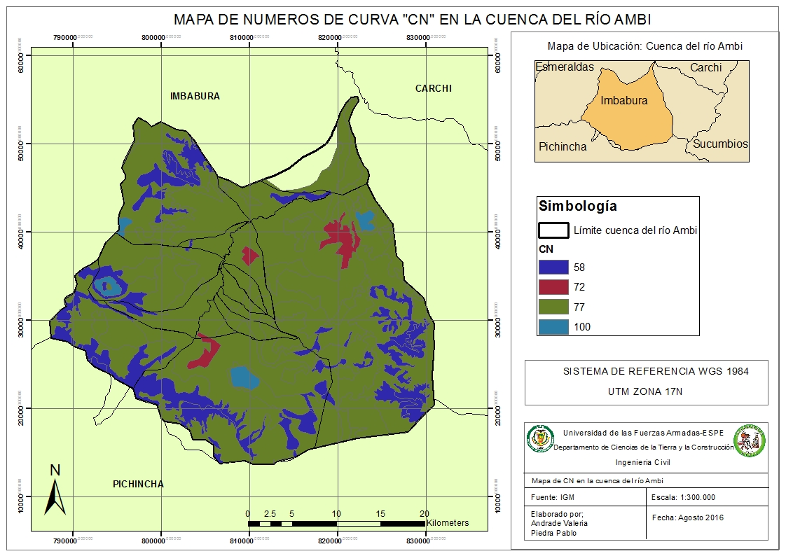
7. MODELOS UNIDIMENSIONALES
MODELO HIDROLÓGICO
CONDICIONES DE HUMEDAD DEL SUELO
Se lo realizó con el método del SCS del número de curva
La subcuenca del río Ambi presenta suelos de tipo inceptisoles y gran parte del área suelos tipo molisoles
Según la clasificación del SCS, la cuenca del río Ambi tiene un suelo de tipo B con una litología de arenas calcáreas con limos, un porcentaje de arcilla entre el 10-30%, una moderada permeabilidad , humedad y tasa de infiltración.
Los ¨CN¨ varían entre 100 y 58 siendo el valor más representativo en la cuenca 77

Slide 31
7. MODELOS UNIDIMENSIONALES
MODELO HIDROLÓGICO
OBTENCIÓN Y COMPARACIÓN DE CAUDALES HIDROLÓGICOS
Se realizó el modelo con un tiempo de control de lluvia de 2 veces el Tc de la cuenca, es decir de 14 horas con un intervalo de lluvia de 15 min, el tiempo de modelación debe ser tal que todos los hidrogramas de la cuenca se desarrollen por completo.
Para verificar los resultados obtenidos del programa HEC HMS se calcularon los caudales máximos por el método de Sandoval y Aguilera (2014), para cuencas con extensiones mayores a 45 km2, en la metodología interviene un coeficiente a que depende de la precipitación media de la cuenca, como dicha precipitación es 832 mm el coeficiente (a) es 0.106 para el cálculo del caudal máximo en todos los períodos de retorno.
$$Q_{max}=a\frac{\overline{\overline{P}\sqrt{A}}}{\left(1+lgA\right)}(0.5lnT−0.7)$$
Sandoval y Aguilera (2014)
Tr | Método Sandoval y Aguilera 2015 | HEC-HMS | % ERROR
 | Q Max (m3/s) | Q Max (m3/s)
10 | 330.364891 | 389.7 | 15.07
25 | 665.746331 | 691.2 | 3.65
50 | 919.452596 | 950 | 3.21

Slide 32
8. ANÁLISIS MULTITEMPORAL
ANÁLISIS DE COMPONENTES PRINCIPALES
ACP – Mayo 2016
ACP – Agosto 2016
V. Acumulativa | 67.90% | 85.10% | 97.20%
Iones | CP1 | CP2 | CP3
Ca²⁺ | 0.390 | -0.315 | 0.102
Mg²⁺ | 0.322 | -0.407 | 0.422
Na⁺ | 0.420 | 0.127 | 0.031
K⁺ | 0.409 | 0.194 | 0.029
CO₃ | 0.415 | 0.066 | -0.218
HCO₃ | -0.019 | 0.516 | 0.806
Cl⁻ | 0.423 | -0.088 | -0.050
SO₄ | 0.221 | 0.635 | -0.332
V. Acumulativa | 58.10% | 76.90% | 93.70%
Iones | CP1 | CP2 | CP3
Ca²⁺ | 0.400 | 0.362 | 0.073
Mg²⁺ | 0.322 | 0.271 | 0.481
Na⁺ | 0.444 | -0.098 | -0.047
K⁺ | 0.449 | 0.047 | -0.067
CO₃ | 0.324 | -0.466 | -0.185
HCO₃ | -0.073 | -0.118 | 0.824
Cl⁻ | 0.450 | 0.108 | -0.093
SO₄ | 0.157 | -0.735 | 0.187
Se buscó funciones que contengan a estos iones más representativos que además son parámetros indicadores de contaminación del agua
Variables de estudio
Relación de adsorción de sodio (RAS)
Salinidad efectiva
Salinidad potencial
CE

Slide 33
8. ANÁLISIS MULTITEMPORAL
CONDUCTIVIDAD ELÉCTRICA
CE mayor en agosto de 2016 debido a la disminución de precipitación
La relación entre la precipitación y la CE es inversa, pero esto no siempre ocurre debido al lavado de suelos.
Relación CE vs época de muestreo
Relación CE vs precipitación

Slide 34
8. ANÁLISIS MULTITEMPORAL
RAS CORREGIDO
Permite estimar el grado en que el sodio del agua de riego será adsorbido por el suelo.
Agosto de 2016 es el que presentó mayores valores del RAS corregido
Octubre 2016 disminuye la CE debido al cambio climático y el aumento de precipitaciones.
Es importante considerar que la clasificación según Riverside relaciona la CE con el RAS:
Octubre de 2014 : C3-S1
Abril 2015 : C3-S1
Mayo 2015 : C2-S1
Agosto 2016 : C3-S1
Relación RAS corregido vs época de muestreo
Relación RAS corregido vs precipitación

Slide 35
8. ANÁLISIS MULTITEMPORAL
SALINIDAD EFECTIVA
La salinidad efectiva toma en cuenta la precipitación probable de las sales menos solubles carbonato de calcio y magnesio y sulfato de calcio.
Salinidad efectiva en el muestreo de agosto de 2016 fue en promedio la más crítica.
Octubre de 2014 a pesar de que se tuvo altas precipitaciones se tiene mayores contenidos de salinidad, esto se puede justificar probablemente por el intemperismo.
Para el caso de la salinidad efectiva ocurriría la meteorización química por carbonatación.
En el mes de mayo de 2016 y abril de 2015 las aguas se clasifican como buenas.
Agosto de 2016 tiene una clasificación condicionada
Relación SE vs época de muestreo
Relación SE vs precipitación

Slide 36
8. ANÁLISIS MULTITEMPORAL
SALINIDAD POTENCIAL
La salinidad potencial es un índice para estimar el efecto adverso que producen los cloruros y sulfatos a bajos niveles de humedad
El mes de Octubre de 2014 presento las concentraciones más críticas, a pesar de que se tuvo altas precipitaciones, este fenómeno se le puede atribuir a la meteorización.
Los cloruros y sulfatos, son las sales que con mayor facilidad se forman como consecuencia de la meteorización, son consideradas como fuertemente lavables
La salinidad potencial no presentó restricción en ninguno de los muestreos ya que en su gran mayoría se tuvo una salinidad potencial que clasifica a las aguas como buenas
Relación SP vs época de muestreo
Relación SP vs precipitación

Slide 37
9. ANÁLISIS GEOESTADÍSTICO
El análisis geoestadístico consta de tres etapas: el análisis exploratorio de datos, el análisis estructural y la predicción.
a) ANÁLISIS EXPLORATORIO DE DATOS
Gráfico de histograma RASº-Oct 2014
Gráfico Q-Q plot RASº-Oct 2014

Slide 38
9. ANÁLISIS GEOESTADÍSTICO
a) ANÁLISIS EXPLORATORIO DE DATOS
Diagrama de caja RASº-Oct 2014
Se tiene una tendencia cuadrática alrededor de la dirección Este-Oeste.
Gráfica de tendencia RASº-Oct 2014

Slide 39
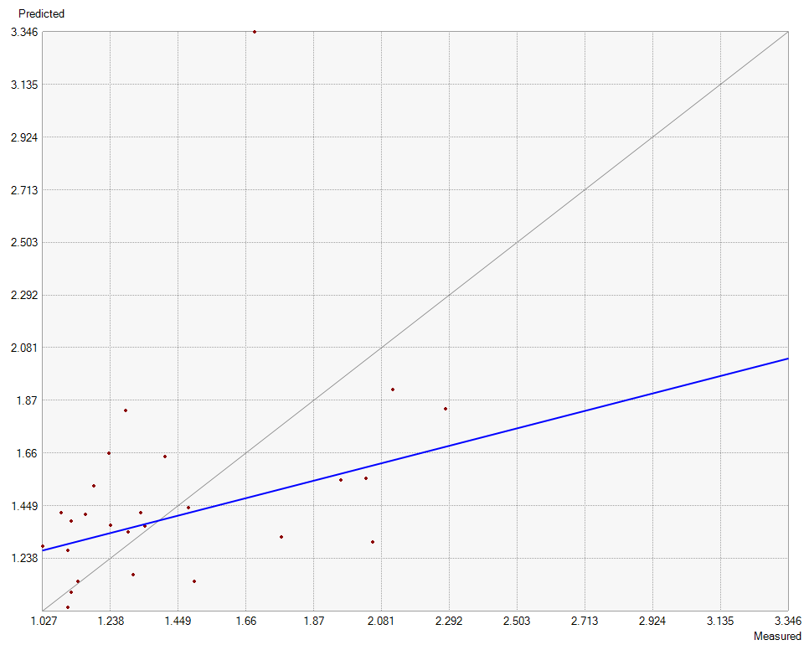
9. ANÁLISIS GEOESTADÍSTICO
b) ANÁLISIS ESTRUCTURAL
El método geoestadístico que se utilizó fue Kriging ordinario. Es un método empleado en variables relacionadas con la agricultura y da buenas predicciones cuando existe un muestreo intenso.
Se empleó el modelo de semivariograma gaussiano.
Semivariograma RASº-Oct 2014
La pendiente fue de 14º y la línea no pasó por el origen, esto sumado al valor R² de 0.14, indicó que por validación cruzada no existió una buena correlación entre los datos medidos y los de predicción.
Gráfica de validación cruzada RASº-Oct 2014

Slide 40
9. ANÁLISIS GEOESTADÍSTICO
c) PREDICCIÓN POR EL MÉTODO KRIGING
Número de datos | 26
RMS | 0.4518
RMSS | 1.1722
Error estándar promedio | 0.353
El RMS es más grande que el error estándar, el modelo representó la variabilidad de modo demasiado inexacto.
Los resultados de predicción con el modelo que más se ajustó tuvo un porcentaje de confiabilidad promedio de 63%.
Mapa de predicción RASº-Oct 2014
Mapa de predicción de errores RASº-Oct 2014

Slide 41
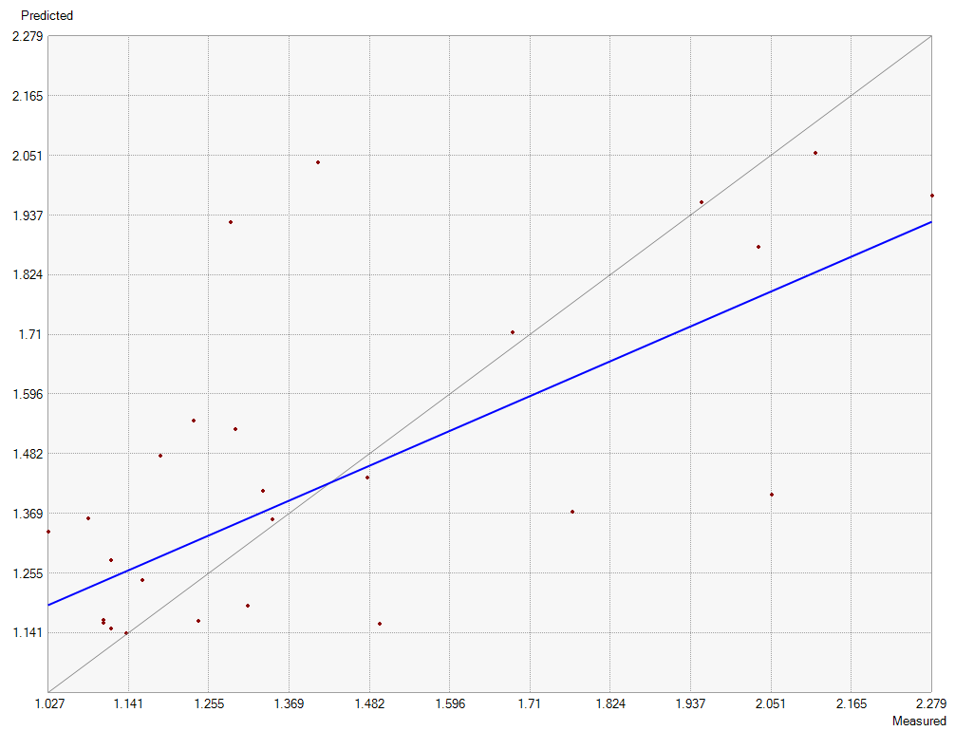
10. ANÁLISIS DETERMINÍSTICO
Debido al número de datos disponibles, realizar mapas con geoestadística en este estudio no fue viable y considerando que los técnicos que administran el recurso hídrico necesitan observar comportamientos a través de mapas se realizó la interpolación mediante la técnica determinística IDW.
La pendiente resultante es de aproximadamente 30º y el valor de R² llega a 0.44.
Se obtuvo un valor de RMS de 0.284, que es mucho menor al obtenido en el análisis geoestadístico.
Gráfica de validación cruzada RASº-Oct 2014
Mapa de interpolación RASº-Oct 2014

Slide 42
11. PLAN DE MANEJO AMBIENTAL
PROBLEMA
SOLUCIONES
Algunos parámetros no cumplen con la norma ambiental para riego, preservación de la vida acuática y silvestre y demás usos ambientales de acuerdo a la normativa TULSMA , especialmente por la carga orgánica.
Colocar plantas de tratamiento de aguas a nivel terciario en los principales focos de contaminación.
Colocar plantas de tratamiento a nivel primario en los demás afluentes del río Ambi.
Colocar puntos de medición de caudal y concentraciones.
Realizar lavado de los suelos.
Sistema de riego por goteo.
SITUACIÓN ACTUAL
En el Ecuador se ha visto en los últimos 15 años un crecimiento en el porcentaje de cobertura de tratamiento de las aguas residuales, pasando del 5% en el año 2000 al 12% en el año 2016.
Se están implementando plantas de tratamiento en las principales ciudades dentro de la subcuenca, como son Ibarra y Otavalo. Se pretende que ambas, entren en funcionamiento en los años 2017 y 2018 respectivamente.

Slide 43
11. PLAN DE MANEJO AMBIENTAL
Calidad actual vs futura – DBO5
2016
2040
2020

Slide 44
11. PLAN DE MANEJO AMBIENTAL
Calidad actual vs futura – DQO
2016
2040
2020

Slide 45
11. PLAN DE MANEJO AMBIENTAL
Calidad actual vs futura – Coliformes fecales
2016
2040
2020

Slide 46
12. CONCLUSIONES Y RECOMEDACIONES
Del análisis de la composición inorgánica y por la familia química al que pertenecen las aguas de la cuenca del río Ambi (bicarbonatadas sódicas cálcicas y magnésicas), se concluye que este tipo de aguas representan riesgos para el uso agrícola. El alto contenido de bicarbonatos combinados con el calcio y magnesio aumenta la cantidad del RAS y el pH del agua y pueden provocar daños en los cultivos principalmente los que no son tolerables a las sales.
Del modelo de calidad se observó que la situación actual del río Ambi, especialmente para los parámetros orgánicos como DBO₅, DQO y CF, no fue favorable. Para el caudal medio se tiene valores al límite de la normativa para preservación de la vida acuática y al empeorar la situación con menores caudales en el río se concluyó que es indispensable y fundamental el tratamiento de aguas en años futuros, de lo contrario se llegaran a niveles de contaminación que acabará con la vida acuática y el uso del recurso será inasequible tal como se lo predijo en los modelos de calidad de 2020, 2030 y 2040.
De la modelación hidrológica realizada con HEC-HMS a partir del método del SCS y la metodología propuesta por Sandoval y Aguilera (2014), se tienen resultados muy cercanos y al necesitar este último método menos parámetros como datos de entrada, resultó más aplicable y factible para el proyecto.
CONCLUSIONES

Slide 47
12. CONCLUSIONES Y RECOMEDACIONES
CONCLUSIONES
El análisis multitemporal indicó que no necesariamente existe una relación inversa entre precipitación y concentraciones en el agua ya que, debido a factores como el intemperismo, la introducción de iones del agua subterránea y el lavado de suelos pueden afectar las concentraciones de los iones en el agua alterando así las relaciones existentes entre la precipitación y las concentraciones.
En zonas agrícolas, como es el caso de la subcuenca del río Ambi, es importante realizar el estudio de concentraciones de los parámetros inorgánicos, ya que por lo general, a lo largo del año se riegan los cultivos con agua que como se comprobó en este proyecto, presenta riesgos principalmente desde el punto de vista de la salinidad, especialmente en la época de sequía. Esto a la larga lleva a producir cultivos de mala calidad e incluso dañarlos por desconocimiento de su calidad inorgánica.
Esta investigación permitió establecer que la calidad del agua de la subcuenca del río Ambi, desde un punto de vista agrícola y ambiental, no es la adecuada y que es necesario un tratamiento a nivel terciario de los principales focos de contaminación para asegurar la calidad y uso futuro en actividades de la zona.

Slide 48
12. CONCLUSIONES Y RECOMEDACIONES
RECOMENDACIONES
Para obtener mejores resultados de un modelo de calidad se recomienda medir caudales en el momento del muestreo, con esto se logra conocer la relación entre el caudal y los parámetros medidos.
Para realizar un análisis multitemporal en el que se pueda predecir y obtener una ecuación que represente el comportamiento de una variable a través del tiempo se recomienda aumentar los períodos de muestreo, en al menos un dato por cada mes durante dos años, debido a la variabilidad de las concentraciones respecto a las precipitaciones.
Para un análisis con un modelo geoestadístico es recomendable tener por lo menos 100 datos para realizar un modelo que pueda predecir de una manera adecuada el comportamiento de los parámetros en estudio.

Slide 49
GRACIAS POR SU ATENCIÓN

